Slide 1
Sistem Endokrin

Slide 2
Kelenjer endokrin mensekresi substansi kimia yang langsung dikeluarkan kedalam pembuluh darah yg bekerja pada sel sasaran
Hormon
Penghantar (transmitter) kimiawi yang dilepas dari sel-sel khusus kedalam aliran darah.

Slide 3
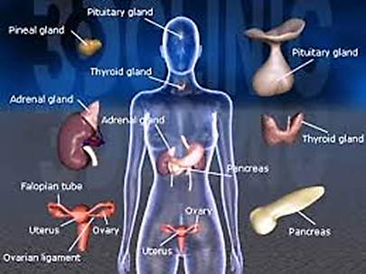
Fungsi sistem endokrin
Mengatur metabolisme organik serta keseimbangan H2O dan elektrolit yg secara kolektif penting dalam mempertahankan lingkungan internal yang konstan.
Menginduksi perubahan adaptif untuk membantu tubuh menghadapi situasi stres
Mendorong tumbuh kembang yang lancar dan berurutan
Mengontrol reproduksi
Mengatur produksi sel darah merah
Bersama sistem saraf otonom → mengontrol dan mengintegrasikan sirkulasi dan pencernaan serta penyerapan makanan

Slide 5
Hipotalamus

Slide 9
Kelenjar tiroid

Slide 12
Kelenjar adrenal

Slide 13
Kelenjar Pineal
Merupakan struktur berukuran sebesar kacang yg terbenam di dalam otak

